Slide 1
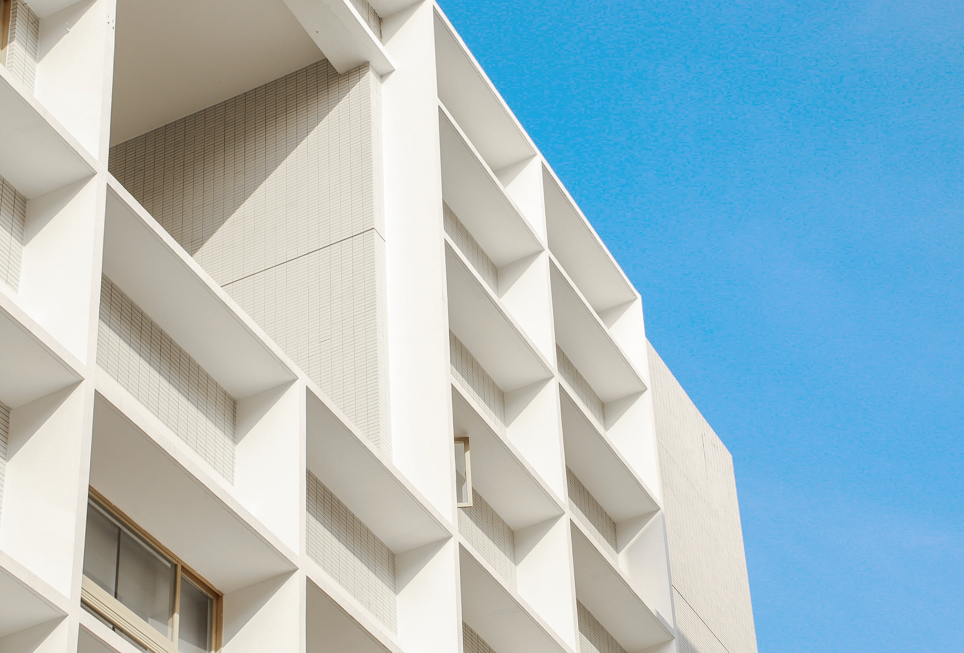
回溯法（地图填色问题）
--王培鸿

Slide 2
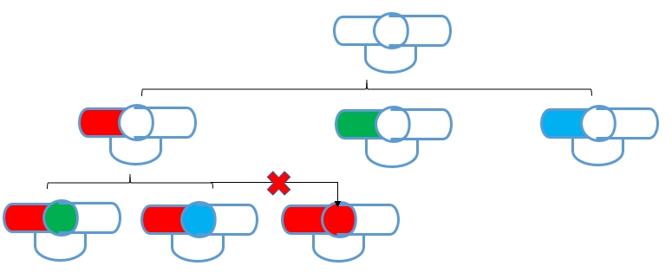
直接回溯法：
从第一个节点开始，依次枚举每个节点填充各种颜色下的解决方案，直到所有节点都填充完颜色或者无法再继续填充颜色。
解向量为 (x1,x2,…,x7)，节点xi的取值范围{red,green,blue,……}。
一颗深度为n+1层的完全m叉树。

Slide 3
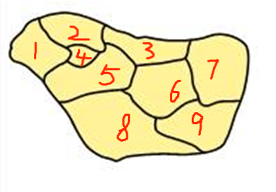
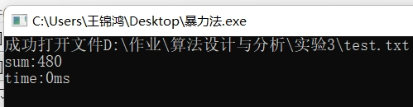
直接回溯法：
测试集验证
对于三个测试数据，求取第一个解的时间。
测试数据 | le450_5a | le450_15a | le450_25a
时间/ms | ---- | ---- | ----
对于上述图像，暴力法的求解如下图所示。
对于5a、求取所有解，15a、25a求取一亿个解的时间。
测试数据 | le450_5a | le450_15a | le450_25a
时间/ms | ---- | ---- | ----

Slide 4

MRV_DH
最少剩余量选择MRV：
优先选择剩余未填色节点中可填颜色最少的节点，即先对容易导致失败的节点填涂，可以减少回溯法中的分支数目。
未填色节点中可填颜色最少的节点，其对应的填色分支也最少，从而实现搜索树的剪枝。

Slide 5
MRV_DH
最少剩余量选择MRV：
顺序填涂
MRV填涂
四色填涂
节点1有4个选择
节点1有4个选择
1
2
3
1
1
4
节点2有3个选择
节点2有3个选择
2
2
节点3有3个选择
节点4有2个选择
3
4
使用MRV策略，可以避免由于可选颜色多的节点产生更多的分支，实现剪枝。

Slide 6
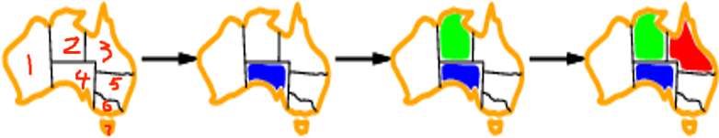
MRV_DH
度最大选择DH：
优先对度最多（随着相邻节点填色后减少）的节点进行填色，节点的度数越大，即该节点约束了越多的节点。
优先对度最多的节点进行填色，使得更多的节点减少一种可选颜色，从而减少剩余节点的分支，实现搜索树的剪枝。

Slide 7
MRV_DH
度最大选择DH：
顺序填涂
DH填涂
四色填涂
节点1有4个选择
节点2有4个选择
1
2
3
1
2
节点2有3个选择
节点4有3个选择
4
2
4
节点3有3个选择
节点2有2个选择
3
1
使用DH策略，限制其他相邻节点可选颜色数目，实现剪枝。

Slide 8
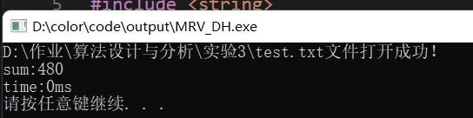
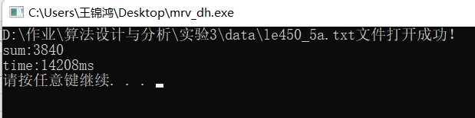
MRV_DH
测试集验证
对于三个测试数据，求取第一个解的时间。
对于只有9个点的测试数据，求取所有填色方案
测试数据 | le450_5a | le450_15a | le450_25a
暴力法/ms | ---- | ---- | ----
MRV_DH /ms | 104.7 | 364 | 1
对于le450_5a的测试数据，求取所有填色方案
对于5a、求取所有解，15a、25a求取一亿个解的时间。
测试数据 | le450_5a | le450_15a | le450_25a
暴力法/ms | ---- | ---- | ----
MRV_DH /ms | 14327 | ---- | 57993

Slide 9
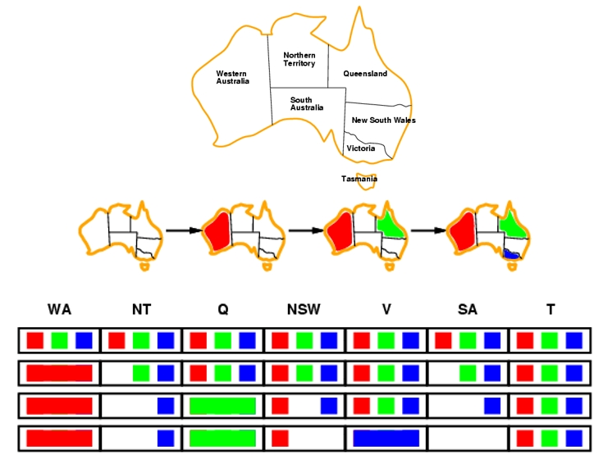
向前探查
当向一个节点填充某种合法颜色后，检查其相邻节点中剩余的颜色数目是否为0，若为0，则说明当前节点填充该颜色无法得出正确的解；反之，则说明当前填充颜色方案具有可行性，从而实现了剪枝。

Slide 10
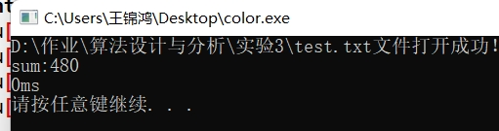
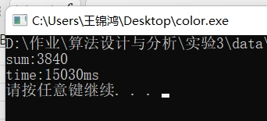
MRV_DH + 向前探查
测试集验证
对于三个测试数据，求取第一个解的时间。
对于只有9个点的测试数据，求取所有填色方案
测试数据 | le450_5a | le450_15a | le450_25a
MRV_DH/ms | 104.7 | 364 | 1
MRV_DH+向前探查 /ms | 96.7 | 367.3 | 1.4
对于le450_5a的测试数据，求取所有填色方案
对于5a、求取所有解，15a、25a求取一亿个解的时间。
测试数据 | le450_5a | le450_15a | le450_25a
MRV_DH/ms | 14327 | ---- | 57993
MRV_DH+向前探查 /ms | 15030 | 53838 | 53360

Slide 11
颜色轮寻
假设初始可填颜色为红、黄、蓝、绿4种，每一个点都填上之前没有出现过的颜色
3
3
2
3
2
3
2
1
1
0
四色填涂
那么对于每个点按涂色顺序下来，依次有3、2、1、0种等价颜色，因此有该填色方案可以得到 4! 种等价填涂方案。
对于n阶无向完全图，任意两个节点都相邻，至少有n种颜色才可以得出填涂方案

Slide 12
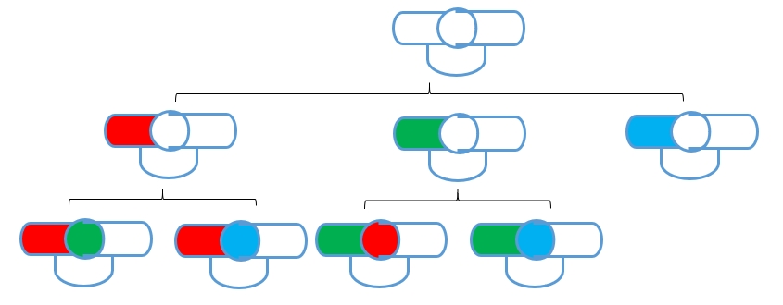
颜色轮寻
已知一个填色方案的解向量(x1,x2,…,x7)，由数学的对称性可得：第一个点的剩余填色方案与x1等价；对于已知的解向量(x1,x2,…,x7)可以映射出n-1个等价解向量。
同理，对于一共n种颜色选择的填色问题，一共可以对n层的分支进行剪枝，即解向量(x1,x2,…,x7)中前n次使用新颜色填涂时进行对称性替换，可以映射出n！种不同的解向量，从而实现快速的剪枝。

Slide 13
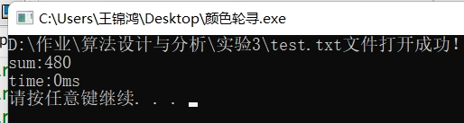
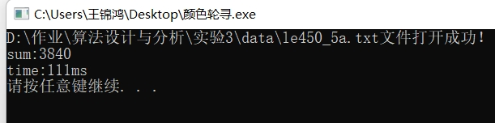
颜色轮寻
对于三个测试数据，求取第一个解的时间。
测试数据 | le450_5a | le450_15a | le450_25a
MRV_DH/ms | 104.7 | 364 | 1
MRV_DH+向前探查/ms | 96.7 | 367.3 | 1.4
颜色轮寻/ms | 70.8 | 246.2 | 1.4
测试集验证
对于只有9个点的测试数据，求取所有填色方案
对于5a、求取所有解，15a、25a求取一亿个解的时间。
对于le450_5a的测试数据，求取所有填色方案
测试数据 | le450_5a | le450_15a | le450_25a
MRV_DH/ms | 14327 | ---- | 57993
MRV_DH+向前探查/ms | 15030 | 53838 | 53360
颜色轮寻/ms | 113 | 3382 | 1850

Slide 14
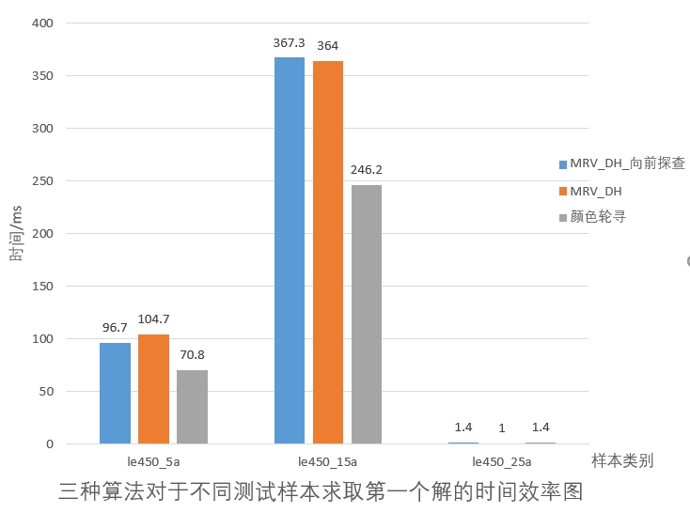
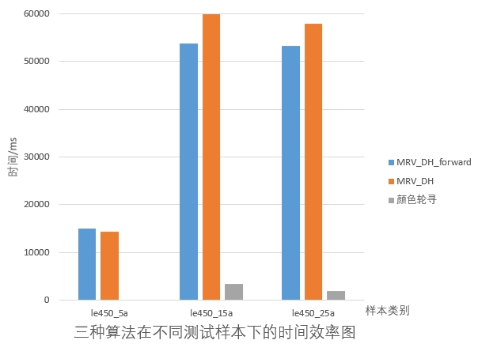
不同算法比较
三种算法在le450_5、15、25a的测试集上求取一个解的时间效率
三种算法在le450_5、15、25a的测试集上求取一亿以内有穷解的时间效率

Slide 15
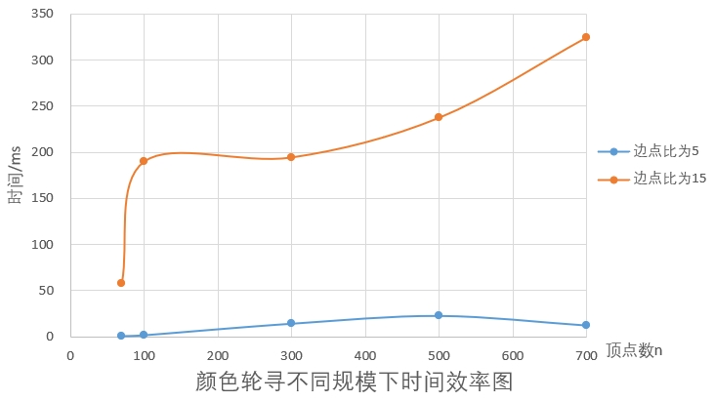
随机规模测试
在固定可选颜色为15种，依次对颜色轮寻算法在边点数之比为5、15的不同规模的图进行测试，统计求取一亿个有穷可行解的时间
顶点数n | 70 | 100 | 300 | 500 | 700
边点比为5的时间/ms | 1 | 2 | 14 | 23 | 13
边点比为15的时间/ms | 58 | 190 | 194.6 | 237.6 | 324.7

Slide 16
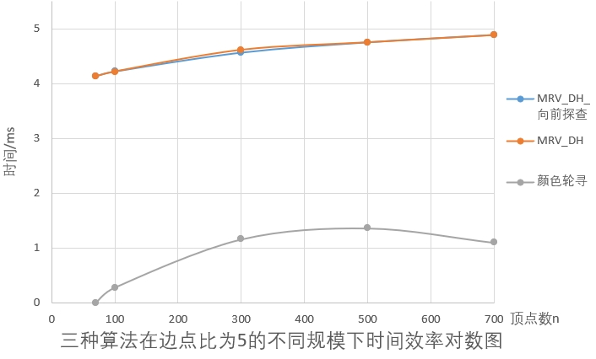
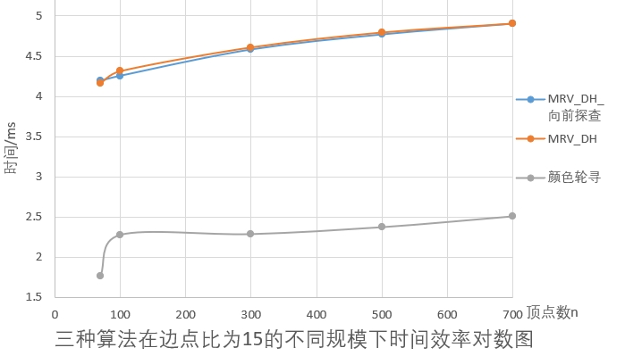
不同算法比较
边点数之比为5，随机生成不同规模的顶点数n的图，三种不同算法的求取1亿种填色方案的时间效率图
边点数之比为15，随机生成不同规模的顶点数n的图，三种不同算法的求取1亿种填色方案的时间效率图

Slide 17
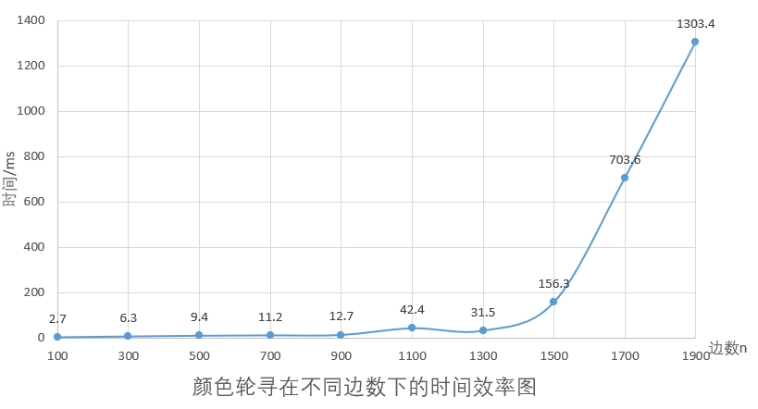
随机规模测试
初始可选颜色为15，在固定顶点数为100，边数依次与顶点数成比例递增的图中，计算颜色轮寻方法在求取一亿个有穷解的时间效率图
实验结论：颜色轮寻的时间开销在边数与顶点数大于15后随着边数的增大爆炸性增长，在小于15时缓慢增长。

Slide 18
谢谢！！！

